Slide 1


Notes:
SLIDE CAPA

Slide 2

Dicas, truques e magias com Delphi - Parte 1
{Vinicius Sanchez
Como você definiria uma IDE? Podemos dizer que é uma caixa de ferramentas, certo? Mas o que tem nela e para que servem essas ferramentas? Nesta palestra, mostraremos recursos que podem auxiliar muito o seu dia a dia...
Notes:
SLIDE DE TRANSIÇÃO

Slide 3




Vinicius Sanchez
Técnico em Informática pela Etec de Fernandópolis
Graduado em Sistemas de Informação
Certificação Delphi Developer
Membro da comunidade Hashload
12 Anos como desenvolvedor Delphi
Criador de conteúdos
Embarcadero MVP
Notes:
SLIDE DE TRANSIÇÃO

Slide 4

Fiorilli S/C Software
Atuando há mais de 48 anos
Uma das maiores empresas do Brasil no desenvolvimento de softwares de gestão pública
Presentes em mais de 1000 municípios facilitando a rotina de mais de 2500 orgãos públicos
Líder de mercado, é a empresa que mais cresce em seu segmento

Slide 5
Record Macro
De forma resumida, o Record macro serve para gravar os “passos” realizados pelo programador, e então, quando desejado, executar de maneira automatizada
Você pode ter apenas uma macro de cada vez, portanto, quando você grava outra macro, ela substitui a macro existente
Notes:
SLIDE DE TRANSIÇÃO

Slide 6
Data Explorer
Permite mapear conexões com banco de dados e explorar seus recursos
Permite arrastar as conexões para a tela, assim como querys prontas com selects em tabelas
Com Fields criados nas querys, podemos arrastar na tela e criar labels e edits automaticamente
Notes:
SLIDE DE TRANSIÇÃO

Slide 7
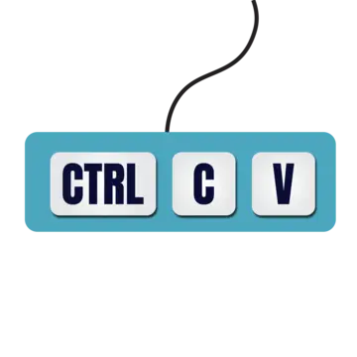
MultiPaste
Permite modificar e colar no editor de código, o texto que você copiou para a área de transferência
Notes:
SLIDE DE TRANSIÇÃO

Slide 8
Múltiplas instâncias da IDE
Permite duas ou mais instâncias da IDE aberta em uma máquina, usando a mesma instalação, porém com recursos e components diferentes, como se fossem dois Delphi instalados
"C:\Program Files (x86)\Embarcadero\Studio\23.0\bin\bds.exe" -R EC2024
Notes:
SLIDE DE TRANSIÇÃO

Slide 9
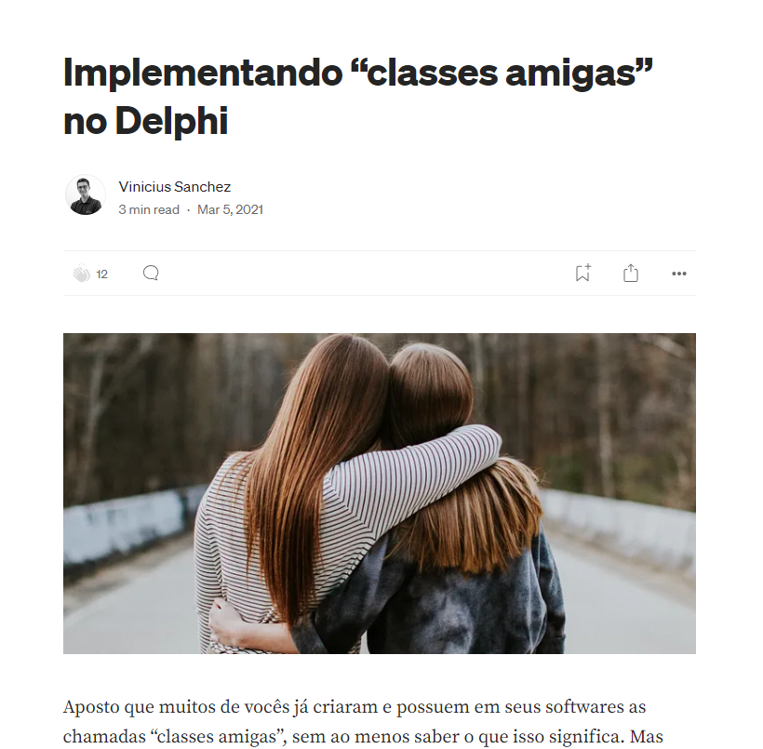
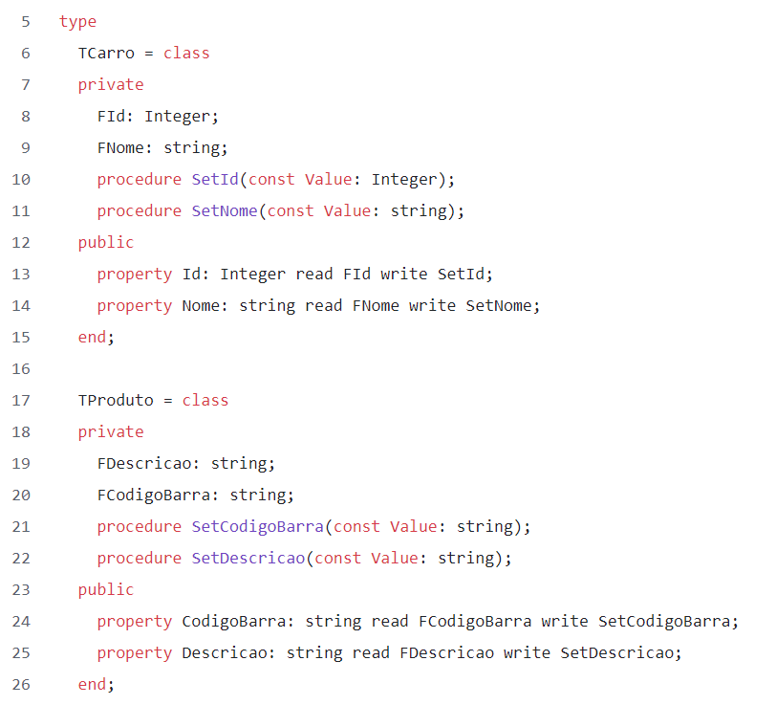
Strict Private
Notes:
SLIDE DE TRANSIÇÃO

Slide 10
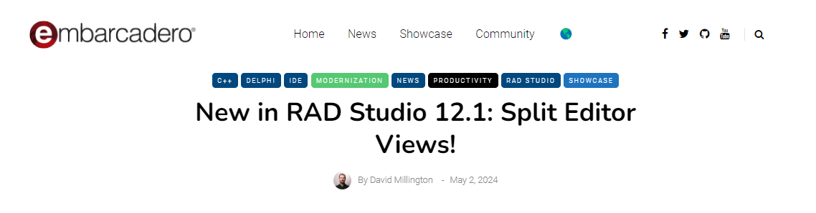
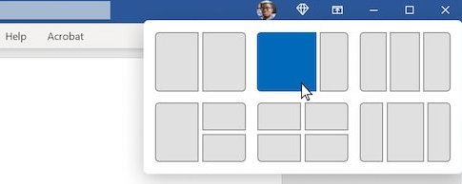
Split Editor Views
Permite que você trabalhe com duas ou mais units ao mesmo tempo dividindo a tela ao meio, podendo ver o layout do formulário por exemplo e alterando seu código fonte ao mesmo tempo
Notes:
SLIDE DE TRANSIÇÃO

Slide 11
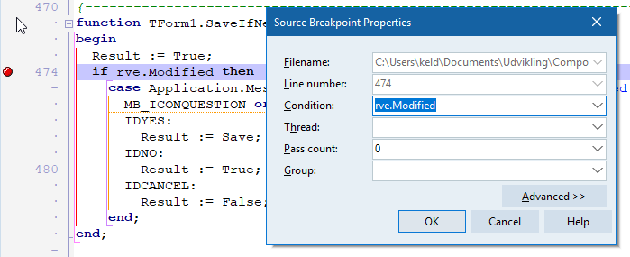
Breakpoint Properties
Um breakpoint não é apenas uma bolinha vermelha no seu editor de código!!! Explore suas propriedades…
Notes:
SLIDE DE TRANSIÇÃO

Slide 12
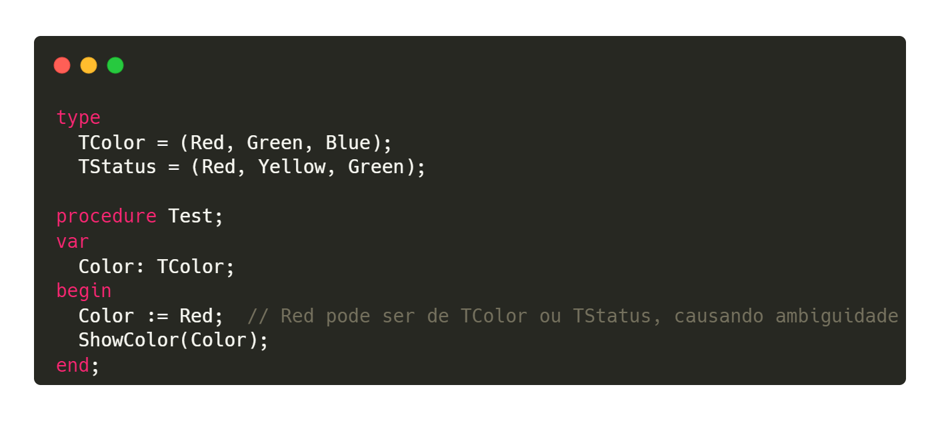
Scoped Enums
Notes:
SLIDE DE TRANSIÇÃO

Slide 13
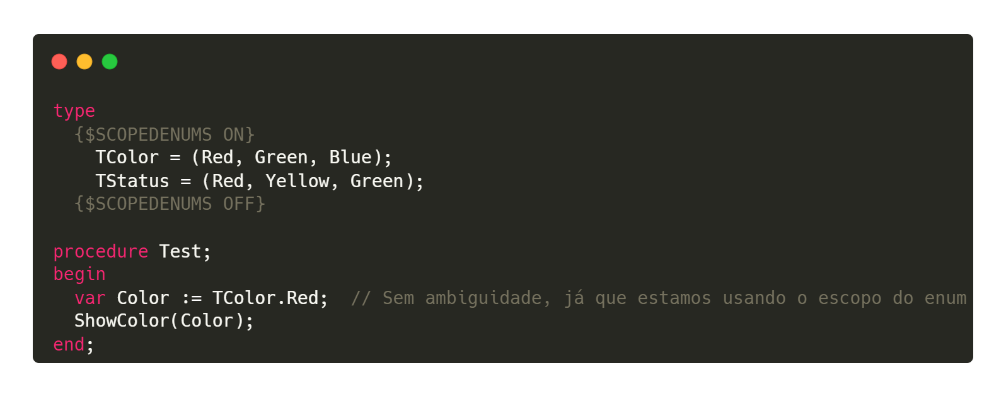
Scoped Enums
Notes:
SLIDE DE TRANSIÇÃO

Slide 14
Scoped Enums
Sem o SCOPEDENUMS o código pode levar ambiguidade, pois valores como Red e Green são comuns a ambos os enums TColor e TStatus. Isso pode resultar em erros de compilação ou comportamento inesperado.
Com o SCOPEDENUMS os valores do enum são referenciados pelo nome do tipo, TColor.Red ou TStatus.Red, eliminando qualquer ambiguidade e tornando o código mais seguro e claro.
Notes:
SLIDE DE TRANSIÇÃO

Slide 15
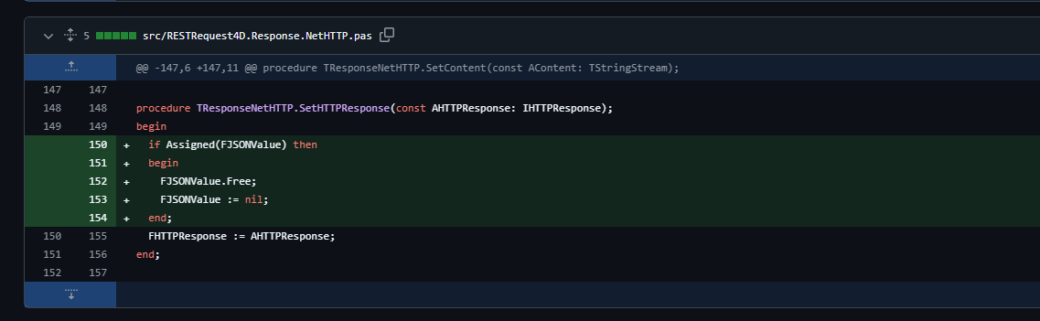
History Manager
O History Manager permite que você veja e compare versões de um arquivo gerenciado pela IDE.
Notes:
SLIDE DE TRANSIÇÃO

Slide 16
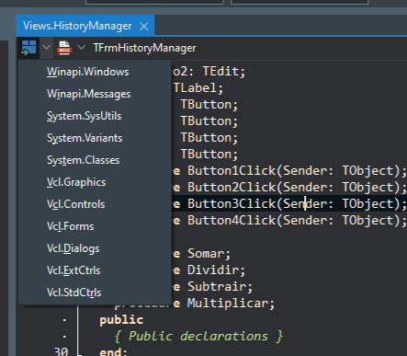
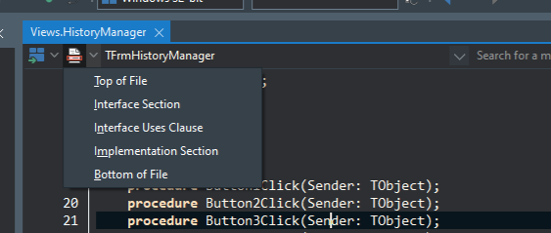
Used units & File sections
Notes:
SLIDE DE TRANSIÇÃO

Slide 17

Class Operators
Permite alterar a ação que será executada ao acionar um determinado operador
Notes:
SLIDE DE TRANSIÇÃO

Slide 18
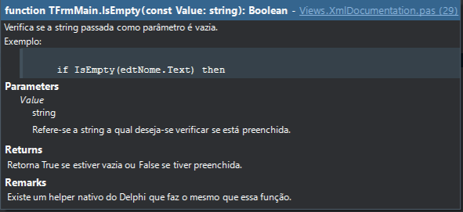
XML Doc
Padrão para documentação de códigos em várias linguagens de programação (não é nativo do Delphi) e exibidos pelo Help Insight
Notes:
SLIDE DE TRANSIÇÃO

Slide 19
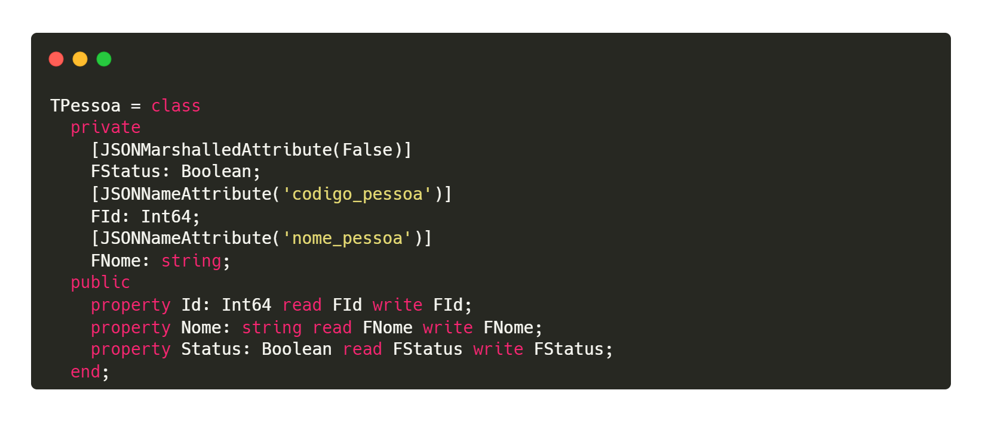
JSON Attributes
Notes:
SLIDE DE TRANSIÇÃO

Slide 20


Dúvidas?
@viiniciussanchez

Slide 21





Vinicius Sanchez
@viiniciussanchez
vinicius-sanchez
Viniciuss.sanchez@gmail.com
(17) 9 9666 4049
Notes:
SLIDE FINAL

